Slide 1
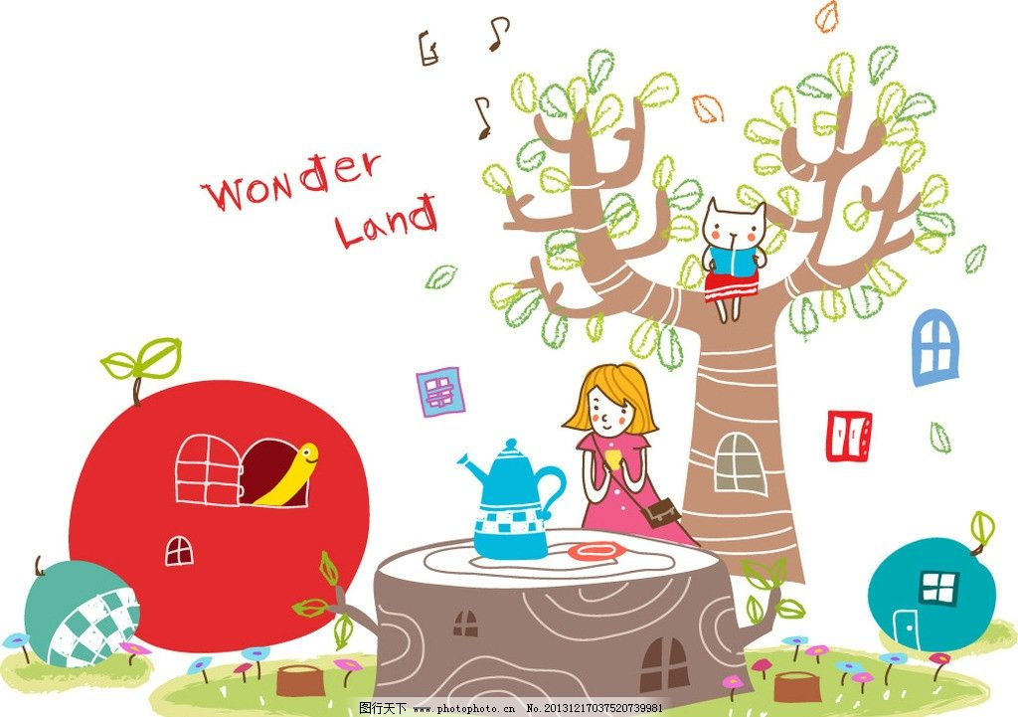
根っこの公式 解放 編
『セルフコミュニケーション』
by design my life.
夫婦の問題からひも解く根っこの公式
◆夫が自分を愛しているか不安
◆夫が自分の話を聞いてくれない ◆夫と会話がほとんどない ◆夫が威圧的でいつもイライラしている
◆夫がそっけない・何を考えているか分からない ◆家事・家庭の事を考えてくれない、協力的ではない ◆夫が心を閉じてしまった
◆夫がほとんど家にいない
◆夫に言いたいことが言えない
◆夫に言っても聞いてくれない・変わってくれない
というように、夫婦間でものすごく仲が悪いわけではないけれど、 【安心】を感じられない。
もっと、こうしてくれればいいのに。。。と思うことはありませんか？
一生こうやって生きていくのかな
私自身も、夫と同じ趣味があり一緒に出掛けたりと、仲が悪いとは
思いませんでしたが、今思えば【安心】が無かったなと思います。
『仕事優先だから！』 出逢い始めから口癖のように夫が言っていた言葉。
私も、元々自分の時間は確保したいタイプだったので、気にしていません
でしたが、
その本当の意味は、『仕事で忙しいから余計なことで煩わせるなよ。』 という意味でした。
毎日仕事でかなり疲れて帰ってくる。 帰宅時間は読めない。
連絡がない＝忙しい。で、こちらからは連絡もせず。
当時は、ずっと待っていました。 適時適温で出してあげたい！と思ってタイミングを計るものの、 夫時間に振り回され、モヤモヤ。
食事中は、携帯をずっと見ていたり、美味しいとも不味いとも言わないので、 食べる速度と食べる量で、今日のご飯は大丈夫だったかな？ と不安がつのる日々。
ある時期は、献立考えるのが苦痛でした。
お金についても、『出してもらう』ことに慣れていなかった私は、全部出して もらうのは悪いとか、必要な費用について、『必要』だと言うことがどうしても できなく、何も言わず自分で支払ったり。
また、どちらかというと短気な性格の夫なので、車の運転中にずっと小言を 言われたり、何か自分の想定通りにいかないとイライラされたり。。。。
普通に過ごしていても、何かこういったことがある度に、気分がドーンと下がり、嫌な気持ちや不安感が薄っすら積み重なっていきました。
その場が過ぎれば、なんてことはないことなので、何事もなく日々過ぎていき ましたが、私の中の違和感・不安感・閉塞感はいつまで経ってもグルグルと 渦を巻いていました。
特に大きなことがあったわけではありませんが、
私は一生このまま過ごすんだろうか。
一生この人と居続けるのだろうか。 と思ったり、
だからといってどう生きたいのか、どうしたいのかは良く分かりませんでした。
グルグル模索した時期
それでも、今のままだと、何かがおかしい。これという何かがあるわけではない けれど、常に不安感や焦燥感があり、どうにか変わりたい！
本を読んだりブログ読んだりセミナー受けたり、様々なこと（引き寄せ・潜在意識・パートナーシップetc.）を試してみました。
どれも、私に必要そうでしたし、ためにもなった、そうだ！そうだ！と気分が上がることもあった。
けれども、また何か同じような事で悩んでいる自分。。。 を繰り返していました。 しかし、あることがきっかけで、『思考は現実化する』を体感し、これって本当 なんだ！とスルリと腑に落ちました。
思考は現実化した
それからは、今まで習ってきたこと全てが本当の意味で分かるようになり、 少し時間は要しましたがでも確実に周りが変化していきました。
周りの人が何を言っても気にならなくなった。 人づきあいが思いもよらないほど楽になった。
同じ環境で同じ仕事をしても楽しく働けるようになった。
NOが言えるように。 沢山の人が助けてくれるように。 自分がやらなければいけないことは激減。 時間も心も余裕がでてきました。
毎日のスキンシップ 帰宅時間は分かり次第教えてくれる。 毎回美味しい＆ありがとうと言ってくれる。 イライラするときはあるけれど、それによって私がダメージを受けているというのが自分で分かっていて後で『ごめん』と言ってくれる。
何かあった時は、こういうことがあって考え事しているから。 と状況を説明してくれる。
車運転も頑張って(笑)穏やかでいてくれる。 私の雰囲気で気持ちを察してくれる。
お金についても、定期的に不足しているところ必要なものはないか聞いてくれる。
私が、我慢しやすい性格だということを理解してくれる。
鬱っぽかったのが治った。 心配しすぎていたのが、良くなった。 あれこれ口出ししていたのが、ほとんどなくなった。
前より、生きているのが楽しそうになった。
私が、やること、私が選ぶものを肯定することが増えた。
夫が変わった
母が変わった
父が変わった
私自身の変化も 大きかったですが、 夫と母が変化したことに 驚きました！！
by design my life.

Slide 2
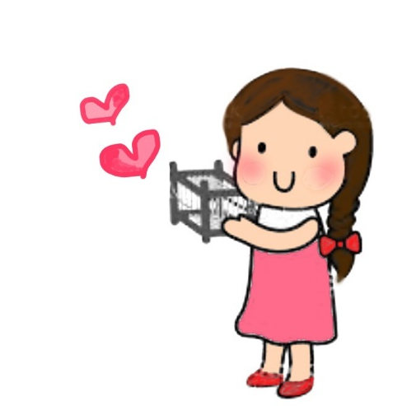
何をしたら、変わったの？
『根っこの思考』に 気づいたことがすべての
始まりでした！
根っこの思考。って？
今まで、いろいろ学んだり、試してみたりしたけれど、また何か似た様な事
で、悩んだり、行動が止まってしまったりしていたのですが、
それは「根っこ」が変わっていなかったからでした。
自分の思考って、沢山あるそうなんですが、
例えば、
「自分が苦労する思考」
「自分が頑張らなければならない思考」
「自分が我慢しなければならない思考」
「自分がマウントされる思考」
「自分が稼がなくてはいけない思考」
「自分が甘えてはいけない思考」
「自分が頼ってはいけない思考」
「自分が強くなくてはいけない思考」
などなど、これらが現実を作っていて、 ▶夫がきつかったり、自分でやれるでしょ。と、放置されたり、
▶罵られたり
▶イライラされたり
▶お金くれなかったり
▶関心を持たれなかったり
これらの大元。このほとんどが出来上がった大元が『根っこの思考』。
これに気付くことができたのが、一番大きかったです。
気づいたら、すぐに変わるというわけではありませんが、
あの時気づいていなかったら、間違いなく今も同じことで悩んでいたと
思います。
大きな木が倒れそうなとき、葉や枝や幹にいくら栄養を足しても、一時は
回復しますが、少しするとまた倒れそうになってしまいます。
それは、根っこが弱ったままだから、
きちんと根っこが伸び伸びと根を張れる環境を作ってあげることが、
大切です。
そうすると、根から十分に栄養を吸い上げて、幹も枝も葉も元気になって いくのです(#^^#)
その大元はどうやって見つけるの？
大元は、①今ある不具合や感情の共通点を見つけて、さらにそれと 似たようなことが、②幼少期・学生の時になかったかを見ていきます。
その共通した出来事が、あなたの「大元」、『根っこ』です。
根っこの思考が、見つかったらその思考を解放してあげます。
そうすると、すべてに起因していたものが緩まるので、それぞれの思考が 緩まって、それぞれの現実が変わっていきます。
ただ、無意識に出来上がっている思考なので、1人でやるのは正直難しい です。今まで、100人以上の女性のお悩みを聞いてきましたが、頑張っているのに 報われない女性の99.9％が、同じ根っこをお持ちでした。
現在、その『根っこ思考』を見つけて、解放するセッションを行っていますので、 よろしければ受けてみてくださいませ(#^^#)
2種類のセッションがあります。
【根っこ思考解放セッション】
◆時間：6日間（５日間ライン＋45分のZOOMオンライン）
◆場所：オンライン
◆費用：28000円
◆内容：5日間でご自身の内面に問いかけて、根っこを探していきます。 最後のZOOMセッションで、見つかった【根っこの思考を解放】するワーク を行います。
◆対象：常になにか分からないモヤモヤを抱えていて、それが何か知りたい方。 知って、自分の中から出したい方。
いつものグルグルから抜け出したい方
◆その他：期間中なんでも質問可能です。
全セッションで顔出ししません。（名前も本名でなくてOKです）
【思考整理セッション】
◆時間：３日間（３日間ラインセッション）
◆場所：オンライン
◆費用：15000円
◆内容：３日間でまずは、現状ある心の不安や疑問を解消していきます。 今起きている現実ってどういうことなのか。解説や具体的な場面での 考え方をレクチャーします。
◆対象：今まさにこれに心がザワツイテいる！ということがあって、とりあえず
落ち着きたいというかた。
具体的な対処法が知りたい。という方。 とりあえず、話してみたい、話をしたいという方。
◆その他：期間中なんでも質問可能です。
全セッションで顔出ししません。（名前も本名でなくてOKです）
受けた方の感想 ＊個人個人で効果や効き目を感じるまでの時間は異なります。
なんで、こんなに私のこと分かるの？？というくらい私の気持ちを言語化してくれ、
びっくりしています。そして、そんな気持ちを持っていた自分にも驚き、そして最後のZOOMワークで号泣。。自分があんなに我慢していたなんて。。泣いてしまったけれど、ものすごくスッキリしています。ありがとうございました。
顔出ししない。ことで、自分と向き合うことに集中でき何でも話せちゃいました。質問が絶妙～！！他で3か月の長期講座受けた時より納得感が半端ないです。濃密な6日間でした。そして、私もさっそく夫が『いつもありがとうな』って言ってくれて！嬉しいよりビックリ(笑) そして、泣いてしまった。。どんだけこの言葉欲しかったんだ私！！って感じです。夫オロオロするみたいな(笑)
根っこの思考すごいです！！！
家庭内別居解消！しました！『まあ、いっか』で終わらせなくて良かったです。
必要最低限は話す・生活費はいれる・世話しなくていい。私も仕事あるし、 これはこれでありか。と自分を納得させていましたが、、、自分が本当に求めているものに気づけて良かったです。これからは、教えていただいた育旦を少しずつやって、さらに安心安全の家を作っていきたいと思えるようになりました。
もともと、思考系学んでいたんですが、もっと深く知りたく受講しました。知識が半端ないですし、なんだろう、今の私の状態に合わせて分かりやすく説明してくださり、なるほど！が止まりませんでした。そして、結構重い話をしているのに 最後は心がホッコリ温かかくなるのは、鶴さんの技？優しさ？愛？ とにかく面白かった！(笑) そして、夫のイライラ半減してきましたー！ 『育旦』ハマりそうです。
最後のZOOMワーク、やばかったです！！でも、あれで気持ちが落ち着きました。
また、5日間自分の気持ちをこんなにも吐き出せて、受け止めてもらってよかったなと思います。少しずつ変化をかんじていて、おっしゃっていたように周りがすごく優しくなりました！！腑に落ちるってこれか！！と嬉しく思います。
夫にも、希望を伝えられるようになり、そして叶えてくれました。
『そんなことでいいの？』って(笑) 久しぶりに夫を愛おしく感じました。
心の中に閉じ込めているご自身の感情を、解放しませんか？
今まで、家族のため・周りの人のために頑張ってきた女性は、
自分を後回しにしがちです。
そろそろ、自分を幸せにしていいんですよ(#^^#)
そのきっかけとなれればと思っています。
by design my life.

